Slide 1
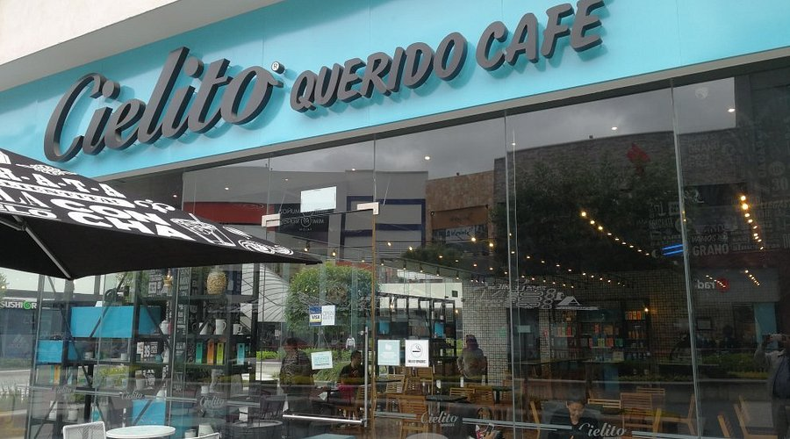

Slide 2
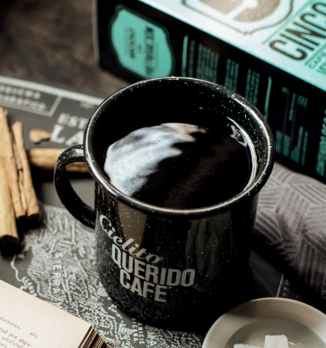
CONTEXTO DEL TEMA DESARROLLADO
CIELITO QUERIDO CAFÉ
Es una cafetería que consta de lo siguiente:
PRODUCTOS:
Lo principal son cafés.
Olla.
Chiapas.
Veracruz.
ALIMENTOS:
Postres.
Helados.
TENEMOS SUCURSALES:
Empleados.
Proveedores
Ventas realizadas

Slide 3
Sentencias utilizadas:
También hemos estado utilizando diferentes sentencias para los registros: DELEE FROM nombre_tabla WHERE nombre_columna = varios registros: DELETE FROM nombre_tabla WHERE id in (1,3,5)
Todos los registros:
TRUNCATE TABLE nombre_tabla

Slide 4

Progreso del proyecto:
Llevamos formularios los cuales son:
Conexión: conecta la base de datos con Python.
Login: Contiene el usuario y contraseña para entrar a los menús.
Y contamos con 1500 registros de empleados.
Menú = Abre los formularios de
Empleados,Productos,Ventas,Sucursales y proveedores

Slide 5
Problemas que hemos tenido:
En el proyecto hemos pasado por varios problemas como el que no colocamos las sentencias correctas,o que los registros insertados han estado repetidos,los acentos
Y comas han hecho que no se pueden insertar los registros y también las llaves foráneas
Y las primarias.

Slide 6
GRACIAS!!

